Slide 1


UBND QUẬN LONG BIÊN
TRƯỜNG MẦM NON GIA QUẤT
LÀM QUEN VỚI TOÁN :
ĐẾM , NHẬN BIẾT SỐ LƯỢNG TRONG PHẠM VI 8 , NHẬN BIẾT SỐ 8
LỚP MẪU GIÁO LỚN

Slide 2
TRÒ CHƠI
“ĐỐ QUẢ”

Slide 3
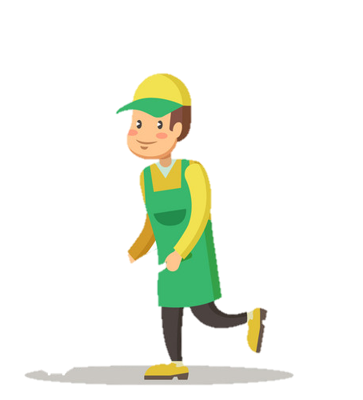


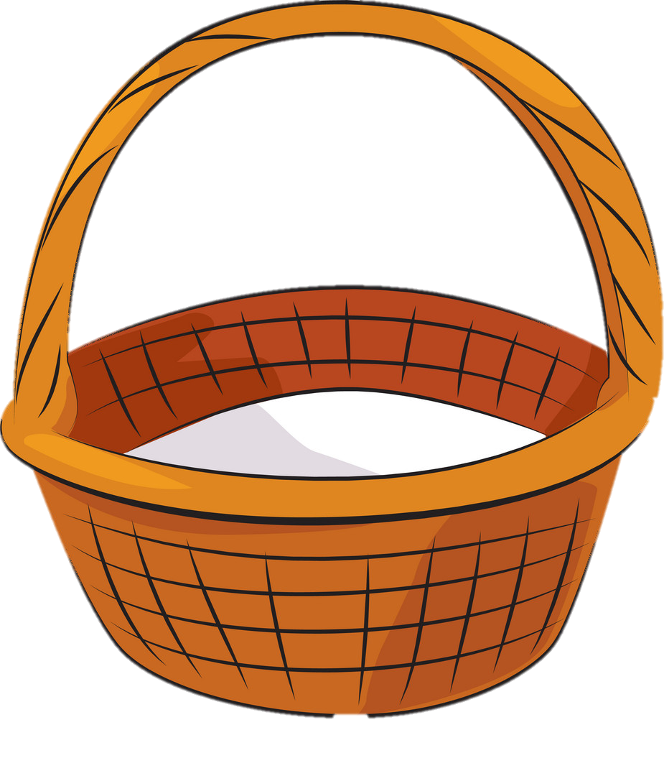

?

Slide 4
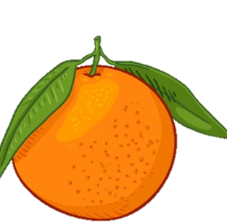

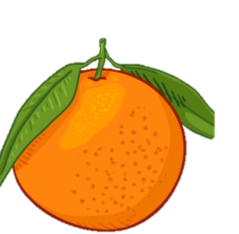
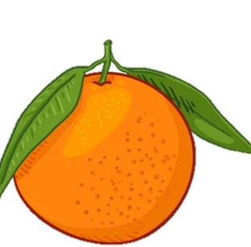
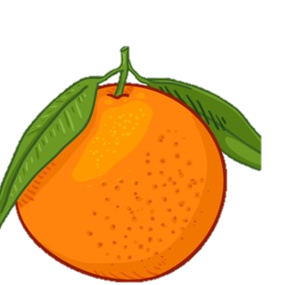

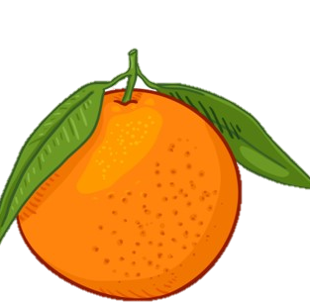
?

Slide 5

?

Slide 6
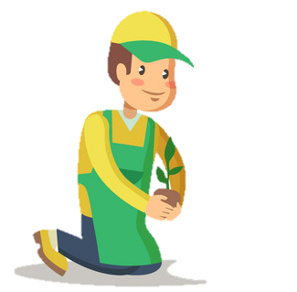


8

Slide 7

8

Slide 8
7
5
3
8
6
1
4
2
0

Slide 9
Bé hãy tìm số 8 nhé

Slide 10
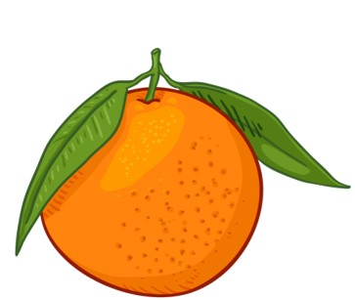


Bé hãy tìm quả có số lượng là 8 nhé !

Slide 11
Bé hãy tìm quả có số lượng là 8 nhé !

Slide 12
Xin chào và hẹn gặp lại các con

